Slide 1

國家發展委員會資料開放諮詢小組108年度第1次會議
資訊管理處
108年5月27日

Slide 2
議 程
貮
肆
歷次會議決議事項辦理情形
參
本會資料開放推動現況
壹
主席致詞
討論事項(3)

Slide 3
貮、歷次會議決議事項辦理情形

Slide 4
貮、歷次會議決議事項辦理情形
(詳議程P.2)
前次會議決議摘要 | 辦理情形說明
1)請法協中心協助整理有關政府資訊公開法中涉及個人資料及去識別化等議題，於下次會議向委員說明，讓大家多一些瞭解。 | 有關政府資料開放與個人資料保護之處理，將於會中另提資料說明。(詳本議程第16頁)。
2)下次會議請資管處說明以資訊公開法為基礎，最大化政府資料開放推動事宜。 | 為極大化我國資料開放，行政院於108年1月17日修正「行政院及所屬各級機關政府資料開放作業原則」，以政府資訊公開法為基礎，政府資料依其提供方式，區分如下： 1. 開放資料：以開放格式提供，採無償且不限制使用目的、地區及期間，並不可撤回之方式授權利用。 2. 依申請提供資料：以開放格式提供，採有償、保留撤回權或其他限制條件之方式授權利用。

Slide 5
貮、歷次會議決議事項辦理情形
(詳議程P.2)
前次會議決議摘要 | 辦理情形說明
3)有關全字庫的字形授權，請研議是否採用國際較流通的「開放字型授權條款 (Open Font License)」(對字體的列印有作特別的處理)。 | 全字庫字型開放民眾免費使用下載，經評估仍維持使用政府資料開放平臺之授權條款。
4)有關CC0、CC BY或是CC BY—SA成為資料開放授權條款選項之議題，請提報107年底召開之行政院政府資料開放諮詢小組會議。 | 已遵照辦理。

Slide 6

參、本會資料開放推動現況
$$√$$
一、本會於政府資料開放平臺開放情形
二、各單位資料開放情形
三、前次會議至今執行成果
四、資料開放相關訊息

Slide 7
資料開放平臺資料集統計-各部會開放情形
(一)資料集開放數量部分
(詳議程P.3/表1)
https://data.gov.tw/status/agency
統計日期:108.4.15
#12

Slide 8
資料開放平臺資料集統計-依瀏覽量
(二)資料集瀏覽情形-5項百名內
(詳議程P.4/表2)
https://data.gov.tw/statistics/datasets?page=0&sort=desc&order=%E7%80%8F%E8%A6%BD%E6%AC%A1%E6%95%B8
統計時間:108.4.15
本會排名 | 資料集名稱 | 開放平臺排名
1 | CNS11643中文標準交換碼全字庫(簡稱全字庫) | 2
2 | iTaiwan中央行政機關室內公共區域免費無線上網熱點查詢服務 | 8
3 | 政府資料開放平臺資料集清單 | 40
4 | 公文電子交換系統地址簿 | 56
5 | 景氣指標及燈號 | 63
6 | 政府機關唯一識別代碼(OID) | 223
7 | 行政院公報 | 237
8 | 數位機會調查 | 393
9 | 政府資料開放平臺資料集瀏覽及下載次數統計 | 475
10 | 都市及區域發展統計彙編 | 520

Slide 9
資料開放平臺資料集統計-依下載量
(三)資料集下載情形-2項百名內
(詳議程P.5/表3)
https://data.gov.tw/statistics/datasets?page=0&sort=desc&order=%E4%B8%8B%E8%BC%89%E6%AC%A1%E6%95%B8
統計時間:108.4.15
本會排名 | 資料集名稱 | 開放平臺排名
1 | CNS11643中文標準交換碼全字庫(簡稱全字庫) | 47
2 | 政府資料開放平臺資料集瀏覽及下載次數統計 | 55
3 | 政府資料開放平臺資料集清單 | 127
4 | 公文電子交換系統地址簿 | 176
5 | iTaiwan中央行政機關室內公共區域免費無線上網熱點查詢服務 | 208
6 | 政府機關唯一識別代碼(OID) | 270
7 | 機關施政績效評估報告 | 278
8 | 景氣指標及燈號 | 355
9 | 數位機會調查 | 359
10 | 行政院公報 | 411

Slide 10
(四)互動專區民眾意見
我有話要說
https://data.gov.tw/comments
(詳議程P.6)
我想要更多
https://data.gov.tw/suggests
統計區間:107.10.1~108.4.15
互動專區
25項
我有話要說
23項
建議 2 項
指正 12 項
我想要更多
2項
提問 7 項
其他 2 項

Slide 11
「我有話要說」單元民眾建議事項(1/2)
(詳議程P.7/表4)
#2.資管處-政府資料開放平臺資料集清單
類別 | 內容摘要 | 回應內容
建議 | 檔案開始有點變大，是否可以開 gzip 功能，壓縮檔案方便下載。 可否提供每一天下載資料集的檔案 CRC32，方便作資料完整性檢驗。 | 本會將納入後續系統優化之參考。

Slide 12
「我有話要說」單元民眾建議事項(2/2)
(詳議程P.7/表4)
#5.資管處-CNS11643中文標準交換碼全字庫(簡稱全字庫)
類別 | 內容摘要 | 回應內容
建議 | 字型是否能採用較適合字型的 SIL Open Font License (OFL) 授權？ | 依據「行政院及所屬各機關政府資料分類及授權利用收費原則」之資料類型區分，全字庫字型係為甲類資料，開放於政府資料開放平臺提供民眾免費使用下載，並統一使用政府資料開放平臺之授權條款(授權條款網頁請參考：https://data.gov.tw/license)，如有授權條款疑義可洽詢平臺。

Slide 13
「我想要更多」單元民眾建議事項(1/2)
(詳議程P.13/表5)
民眾建議資料集名稱/欄位 | 執行進度
發表日期:107年10月1日 建議資料集名稱: CNS11643中文標準交換碼全字庫的全套男聲和女聲國語語音單音檔 建議原因: 原本的CNS11643中文標準交換碼全字庫(簡稱全字庫)下載打包檔之中，「並沒有」包含到全字庫網站上的「男聲和女聲國語語音單音檔」，男聲和女聲國語語音範例音檔也是要跟一起開放打包下載的資料。所以請把全字庫網站網站背後的「所有全套」男聲和女聲國語語音單音檔（包含 Mxxxx.mp3 和 Lxxxx.mp3 的「所有全套」語音檔）也一起打包進來。 | (資訊管理處回應) 感謝您的建議。 您所提全字庫網站男聲和女聲國語語音單音檔打包以供下載，目前正研擬資料開放方式。 (本項建議已於108年1月完成，併入全字庫資料集提供下載)

Slide 14
「我想要更多」單元民眾建議事項(2/2)
(詳議程P.14/表5)
民眾建議資料集名稱/欄位 | 執行進度
發表日期:108年2月13日 建議資料集名稱: 行動支付調查 建議開放的欄位: 年齡層使用趨勢及消費場域 建議原因: 因近年政府機關推動行動支付普及率提升之目標，若能提供不同年齡層之近年使用趨勢情形及消費場域佔比等資料，將有助於相關業者對於行動支付市場之拓展。 | (產業發展處回應) 有關所提行動支付使用率開放資料一事，係根據資策會產業情報研究所（MIC）於本(108)年1月公布之「行動支付大調查」，更多詳細資料建議可參考該所官方新聞稿，網址: https://mic.iii.org.tw/IndustryObservations_PressRelease02.aspx?sqno=504，謝謝。

Slide 15

肆、本會資料開放推動現況
一、本會於政府資料開放平臺開放情形
二、各單位資料開放情形
三、前次會議至今執行成果
四、資料開放相關訊息
$$√$$

Slide 16
二、各單位資料開放情形
(詳議程P.14/表6)
已達指標數之單位(6)
社發處
國發基金
秘書室
人事室
政風室
主計室
Notes:
本會截至目前為止已開放512項，107年第1季盤點擬新增開放項目34項，倘經本次會議審議通過，累計開放數將達546項。

Slide 17

參、本會資料開放推動現況
一、本會於政府資料開放平臺開放情形
二、各單位資料開放情形
三、前次會議至今執行成果
四、資料開放相關訊息
$$√$$

Slide 18
三、前次會議至今執行成果
(詳議程P.15)
資料集開放數量新增36項。
辦理年度績效考核及檢修作業，提升資料品質。
績效考核作業
資料集
檢修
第4季盤點
(15項)
第1季盤點
(19項)
第3、4季盤點項目上架(21+15項)
資管處審查作業
107年12月
108年1月
108年2月
107年11月
108年4月
108年3月

Slide 19

參、本會資料開放推動現況
一、本會於政府資料開放平臺開放情形
二、各單位資料開放情形
三、前次會議至今執行成果
四、資料開放相關訊息
$$√$$

Slide 20
四、資料開放相關訊息(一)
(詳議程P.15)
「行政院及所屬各級機關政府資料開放作業原則」修正
108年1月
明訂政府資料開放之範圍為各機關依政府資訊公開法得公開之各類電子資料。
「行政院及所屬各機關政府資料分類及授權利用收費原則」相關規定併入本作業原則，並增列依申請提供資料時，各機關除有正當理由外，應予以提供之規定。
各機關提供的資料應符合可直接取得、易於處理、理解之機器可讀高品質資料規定，俾利外界直接取用。

Slide 21
四、資料開放相關訊息(二)
(詳議程P.16)
政府資料開放與個人資料保護之處理
108年1月
未涉個資之政府資料開放
以開放格式、機器可讀且具一定品質方式提供外界使用。
涉及個資之政府資料開放
  透過當事人同意
  匿名化：個人資料經去識別化處理後，須達無從直接或間接識別特定個人之程度，始得排除個資法之適用。

Slide 22
四、資料開放相關訊息(三)
(詳議程P.17)
增列資料開放授權條款
108年1月
國發會於提報107年12月25日行政院政府資料開放諮詢小組107年第2次會議，通過增列「創作共用姓名標示(CC BY 4.0)」及「創作共用姓名標示-相同方式分享(CC BY-SA 4.0)」為我國各機關推動政府資料開放可選用之授權條款。

Slide 23
四、資料開放相關訊息(四)
(詳議程P.17)
108年度政府資料開放獎勵活動開辦
108年4月
為強化與永續發展政府資料開放，提升政府資料品質及其加值應用效益，依據「政府資料開放優質標章暨深化應用獎勵措施」將舉辦「資料開放金質獎」、「資料開放應用獎」及「資料開放人氣獎」。
資料統計及報名截止時間為108年7月31日。

Slide 24

肆、討論事項
$$√$$
一、本會107年度資料開放績效考核結果與敍獎建議
二、臺灣省政府已開放資料集整併及下架作業
三、108年度第1季資料盤點結果擬新增開放項目

Slide 25






107年度資料開放績效考核結果
（詳議程P.18/表7)
各項考核指標執行情形
107.8%
100%
100%
92.1%
78.4%
開放數量
連結合格
結構化檔案
期限內回應民眾
正確及完整性
6.7%
推廣
應用
1
2
3
4
5
6
Notes:
正確性部分：不符合項目以資料未依更新頻率即時更新者為眾，其次為聯絡人異動未更新。
上述不符情形已於107年1月25日工作會議轉知各單位改善。

Slide 26
績效考核結果待改善項目說明
（詳議程P.18)
正確及完整性
請相關單位儘速修正完竣
資料未更新 74
詮釋資料未完整 31
更新頻率不符 16
資料聯絡人未更新 7
資料內容有誤 2
詮釋資料不正確 2
回應民眾
總計76件
未於期限內回應者6件
請相關單位檢討改善
3
5
Notes:
正確性部分：不符合項目以資料未依更新頻率即時更新者為眾，其次為聯絡人異動未更新。
上述不符情形已於107年1月25日工作會議轉知各單位改善。

Slide 27
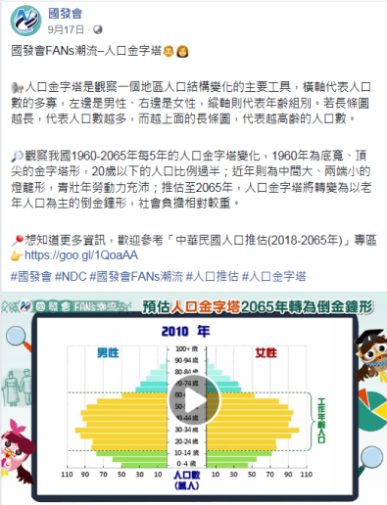
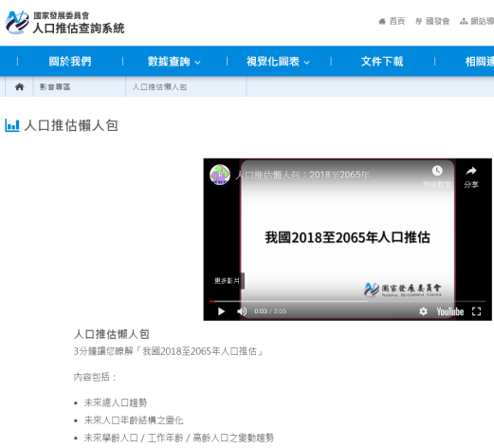
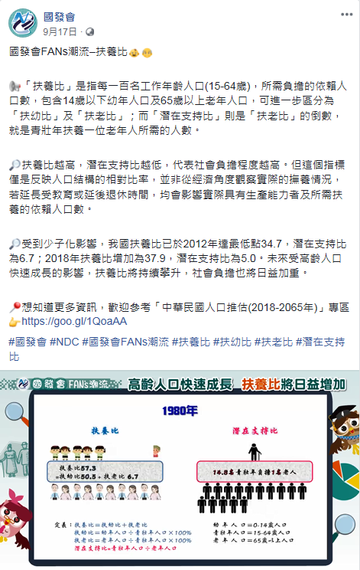
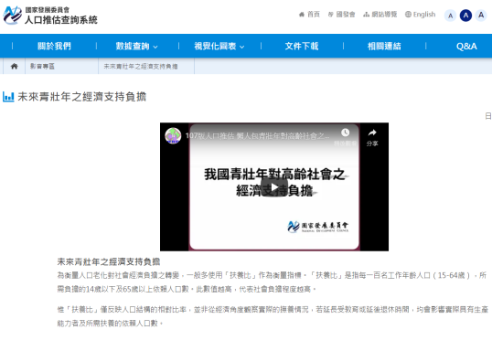
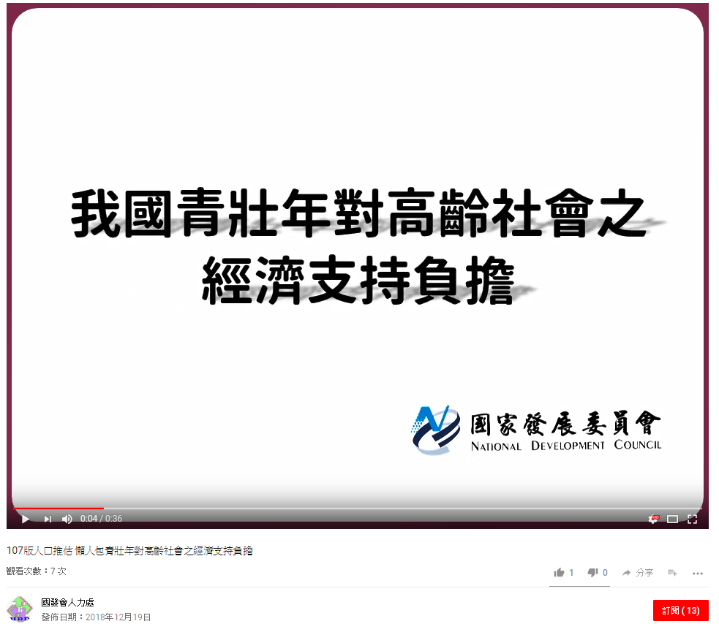
107年度合作應用推廣成果
中華民國人口推估查詢系統
（詳議程P.18)
人口金字塔
人口推估懶人包
扶養比動畫
https://goo.gl/qJ1dWk
青壯年之經濟支持負擔懶人包
https://goo.gl/sKX9R3
https://goo.gl/KoK6hD
https://goo.gl/atXwv7
Notes:
正確性部分：不符合項目以資料未依更新頻率即時更新者為眾，其次為聯絡人異動未更新。
上述不符情形已於107年1月25日工作會議轉知各單位改善。

Slide 28


107年度績效考核結果分組排序
（詳議程P.19、附件1)
1
1
3
4
5
1
社發處
人力處
法協中心
管考處
國發基金
主計室
100
100
99.6
99.5
99.4
100

Slide 29
擬辦
請績優單位依本小組決議結果提送績優人員敍獎名單，送請人事室據以辦理後續敍獎相關事宜。

Slide 30

伍、討論事項
一、本會107年度資料開放績效考核結果與敍獎建議
二、臺灣省政府已開放資料集整併及下架作業
三、108年度第1季資料盤點結果擬新增開放項目
$$√$$

Slide 31
二、臺灣省政府資料集整併及下架
（詳議程P.20)
3 項
41 項
臺灣省政府預算
臺灣省政府決算
臺灣省政府會計月報
重複資料
44 項
連結失效
檔案
分割
主計室整併
非結
構化
無機
關銜

Slide 32
擬辦
臺灣省政府已開放之資料集，整併後之41項資料重複部分，建議予以下架處理。

Slide 33

伍、討論事項
一、本會107年度資料開放績效考核結果與敍獎建議
二、臺灣省政府已開放資料集整併及下架作業
三、108年度第1季資料盤點結果擬新增開放項目
$$√$$

Slide 34
三、108年度第1季盤點結果擬新增開放項目
（詳議程P.21/表9、附件2)
擬新增開放項數統計(開放內容請詳閱附件2)
單位 | 檔案局 | 經濟處 | 產業處 | 人力處 | 管考處 | 法協 | 小計
開放 項數 | 8 | 5 | 2 | 1 | 1 | 2 | 19

Slide 35
各單位資料開放數量統計
（詳議程P.21/表10)
尚未達指標數
單位及缺項數:
綜規處3項
產業處2項
人力處2項
國土處5項
管考處4項
資管處3項

Slide 36
擬辦
盤點結果擬於本次會議決議通過後，請各單位據以辦理後續登錄上架等開放作業相關事宜。
未達年度指標之單位，建請於108年第3季盤點作業加強盤點。

Slide 37


簡報完畢
敬請指教

